Slide 1

Copernicuse atmosfääriseire teenus:
usaldusväärne teave poliitikakujundajatele, ettevõtjatele ja avalikkusele
Velle Toll velle.toll@ut.ee
Andres Luhamaa andres.luhamaa@ut.ee
Hannes Keernik hannes.keernik@ut.ee

Slide 2
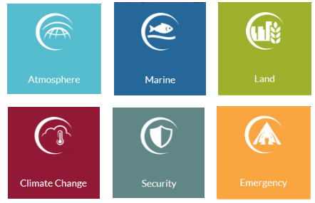
Copernicus ja selle teenused
Atmosfääriseire teenus – üks kuuest teenusest, mis moodustavad Copernicuse.
Copernicus on EL seireprogramm, mille eesmärk on jälgida meie planeeti ja selle keskkonda.
Copernicus pakub teabeteenuseid, mis põhinevad maapealsetel vaatlusandmetel, satelliitmõõtmistel ja mudelitel.
Teenust arendab Euroopa Keskpika Ilmaennustuse Keskus (ECMWF), koostöö paljude kaugseire ja in situ vaatlusandmeid pakkuvate organisatsioonidega (ESA, EUMETSAT jne).

Slide 3
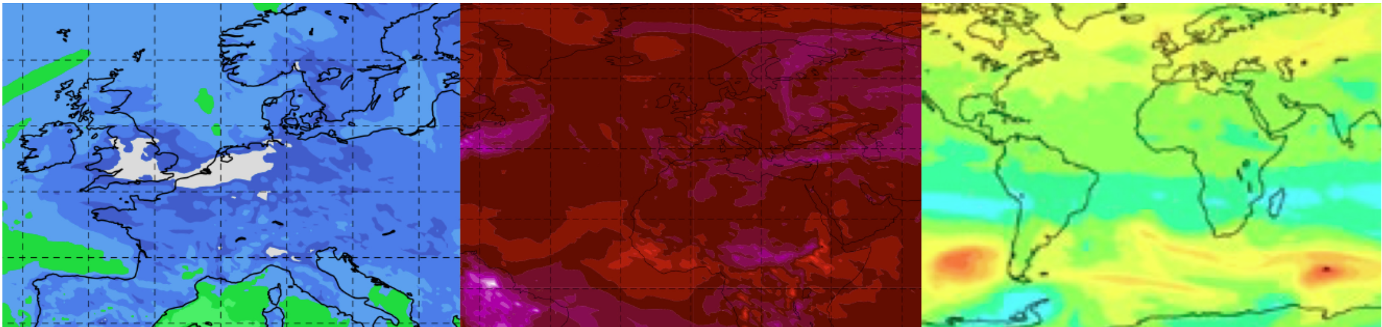
CAMS fookus
Eesmärk: usaldusväärne globaalse katvusega teave atmosfääri kohta, mis võimaldab analüüsida minevikku ja prognoosida lähimate päevade arengut.
Peamised valdkonnad:
  Õhukvaliteet ja atmosfääri koostis
  Osoonikiht ja ultraviolettkiirgus
  Heitkogused ja ainevood
  Päikesekiirgus
  Kliimamõju

Slide 4
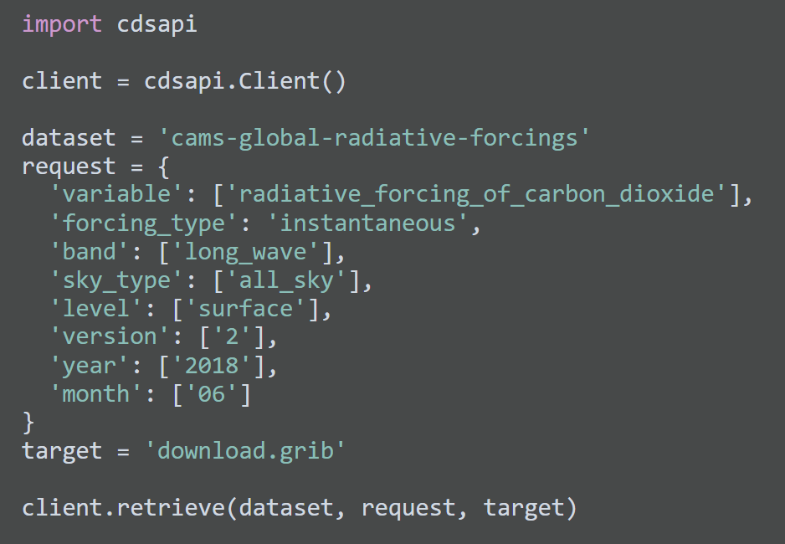
CDSAPI
Koolituse eesmärk: kuidas automatiseeritult alla laadida atmosfääri- ja kliimaandmeid Copernicus Climate Data Store'ist
Õpiväljund: teadmised ja oskused CDSAPI iseseisvaks kasutamiseks
https://ads.atmosphere.copernicus.eu/how-to-api

Slide 5
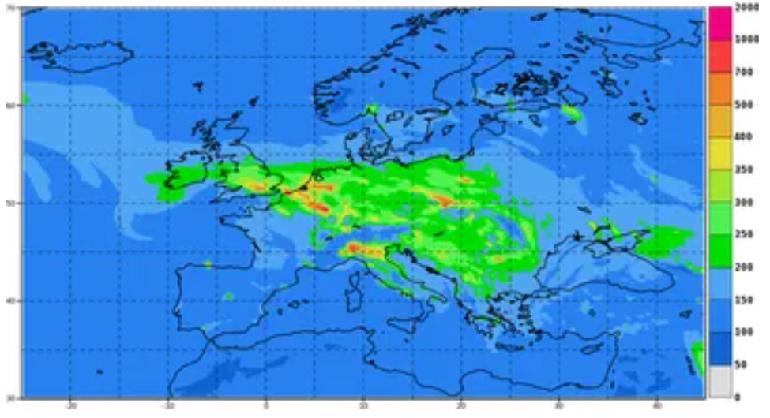
CDSAPI näide1
Näidis andmeallikas 1: CAMS European air quality forecasts
https://ads.atmosphere.copernicus.eu/datasets/cams-europe-air-quality-forecasts?tab=overview

Slide 6
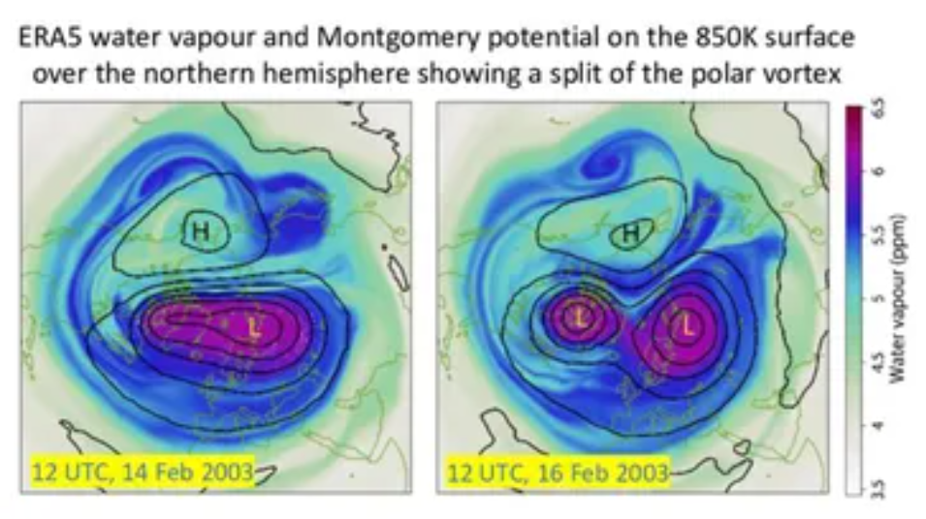
CDSAPI näide2
Näidis andmeallikas 2: ERA5 atmosfääri järelanalüüs
https://cds.climate.copernicus.eu/datasets/reanalysis-era5-complete?tab=overview

